Slide 1
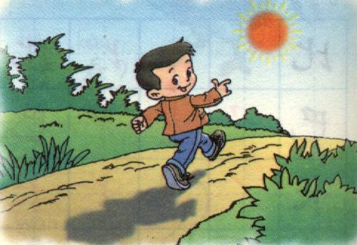
课件PPT
5 影子

Slide 2

课件PPT
为什么会产生影子？
光线照射到投影面（也就是观察投影的地方），那形成投影的主体（例如你的身体）遮挡了照射光线，造成投影面上光线被遮挡的部分的亮度低于其它部分的亮度，这亮度低的部分就是通常说的影子。

Slide 3
影子
知道这是什么吗？
影
子

Slide 4
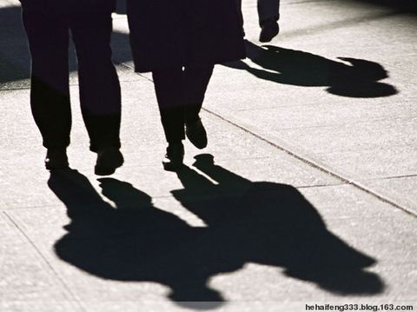
绿色圃中学资源网http://cz.lspjy.com

Slide 5
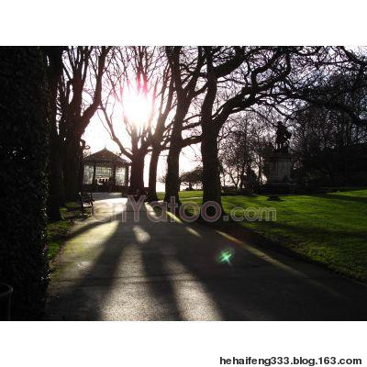

Slide 6
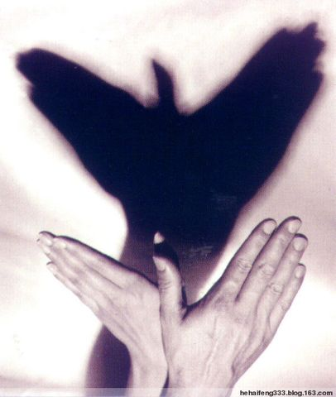

Slide 7
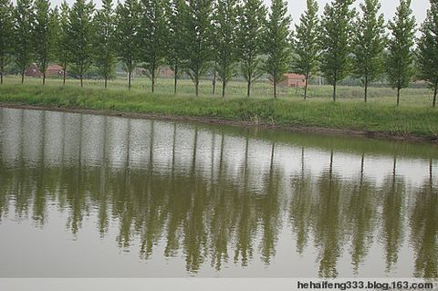

Slide 8
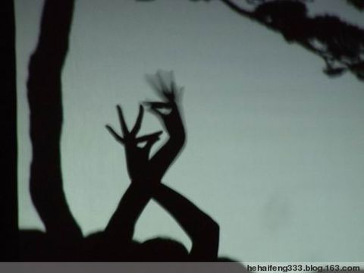

Slide 9
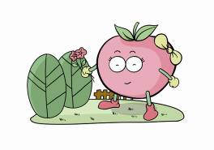

课件PPT
认一认

Slide 10
yǐng
qián
hòu
gǒu
hēi
影
子
前
面
后
面
黑
狗
zuǒ
tā
hǎo
yòu
左右
它
们
好
péng
you
朋
友

Slide 11
他
她
它

Slide 12
写一写

Slide 13
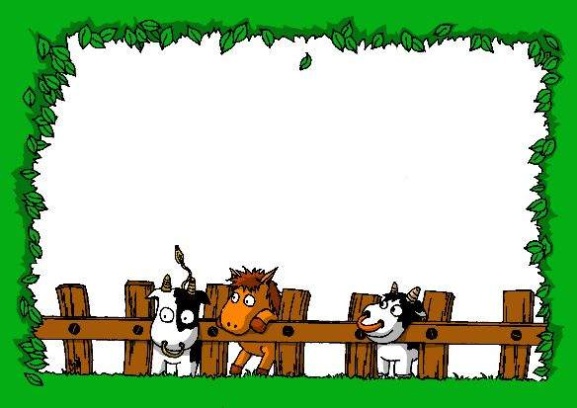


好
它
朋
（女字旁）
（宝盖头）
（月字旁）
月

Slide 14
zài
在

Slide 15
hòu
后

Slide 16
wǒ
我

Slide 17
hǎo
好

Slide 18

小组合作：
1.读一读（读读课文第二小节）
2.比一比（第二小节和第一小节
有什么不同？）
3.说一说（你发现了什么？）

Slide 19
影子在前，
影子在后，
影子常常跟着我，
就像一条小黑狗。
前
后
跟着
小黑狗
影子在左，
影子在右，
影子常常陪着我，
它是我的好朋友。
左
右
陪着
好朋友

Slide 20

看图背诵课文
影子常常跟着我，
就像一条小黑狗。
部编新人教版一年级上册语文全册课件下载页面：
http://www.lspjy.com/thread-602349-1-1.html

Slide 21

影子常常陪着我，
它是我的好朋友。

Slide 22

课件PPT
影
子
小黑狗— —好朋友

Slide 23

课件PPT
《影子》是一首以生活现象为题材的儿童诗，它取材自生活中常见的自然现象，向人们介绍了“影子”和“人”总是形影不离的这一重要特点。

Slide 24
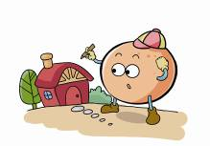

课件PPT
《影子》这篇课文以简洁、生动、形象的语言，描绘了影子和人“形影不离”的特点，读来亲切上口，活泼俏皮。

Slide 25

课下仔细观察，什么情况下影子在前、在后、在左、在右？

Slide 26

课件PPT
生活中还有很多有意思的现象，等待小朋友去发现研究。

Slide 27

举行“小小擂台赛”
两名学生站起，一生随意报身边某一事物，让另一生说出这一事物的前(或后或左或右)是什么，然后二人交换说，看谁回答得又对又快，就成为擂主，再与新的同学比赛说。这个活动还可建议学生回家后与爸爸妈妈一起进行。

Slide 28

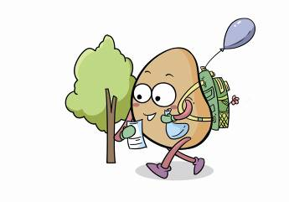
课件PPT

